Slide 1
Quartus Prime
工程建立

Slide 2

Quartus Prime工程建立
知识点：Quartus Prime工程建立
1、建立工程及配置
2、原理图方式建立模块
3、HDL方式建立模块
4、编译综合
5、错误调试
软件安装Quartus 11以上版本，软件可以从intel官网下载，破解及配置自行百度。

Slide 3
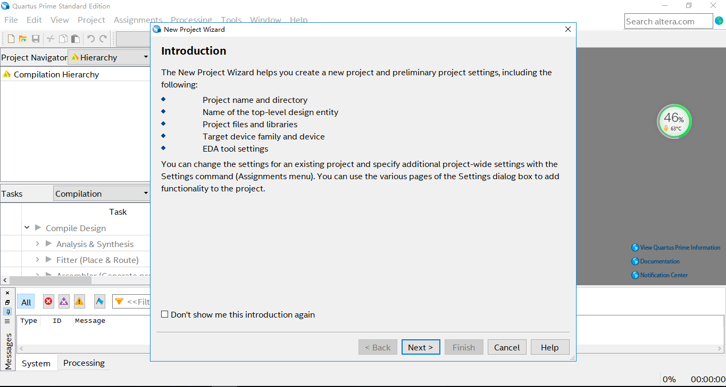
1、建立工程及配置
启动Quartus Prime
通过new project wizar新工程向导建立工程
选择工程目录、工程命名、顶层实体命名
选择工程模板
添加文件
选择设备和器件
配置EDA工具

Slide 4
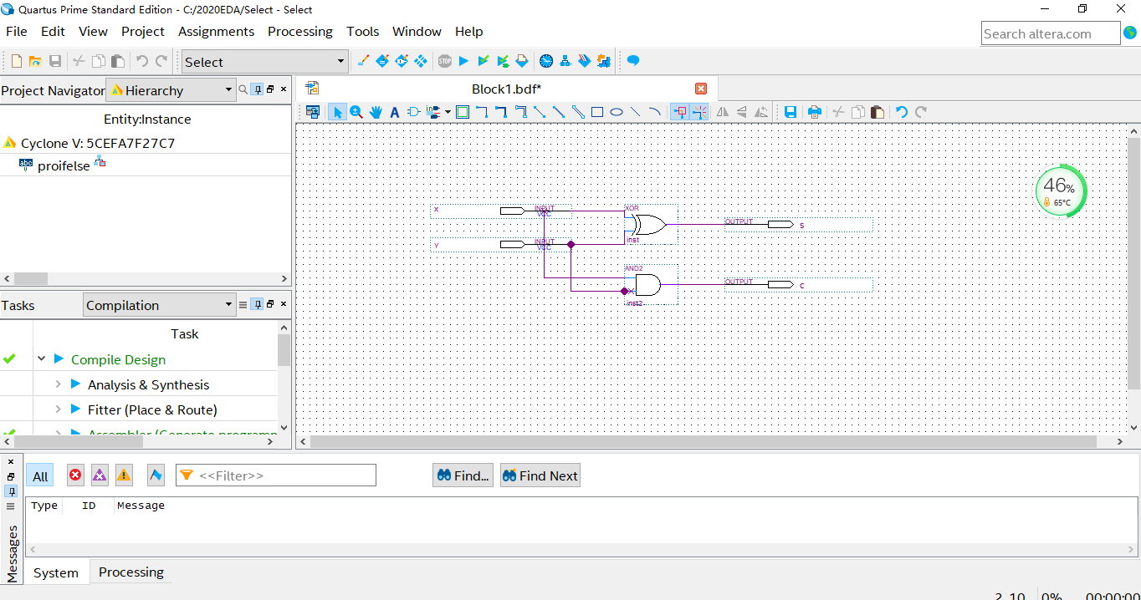
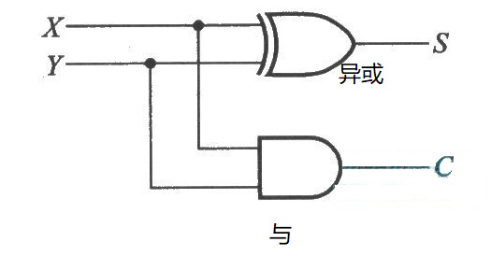
2、原理图方式建立模块
新建原理图文件，并编辑电路。以1位半加器为例。

Slide 5
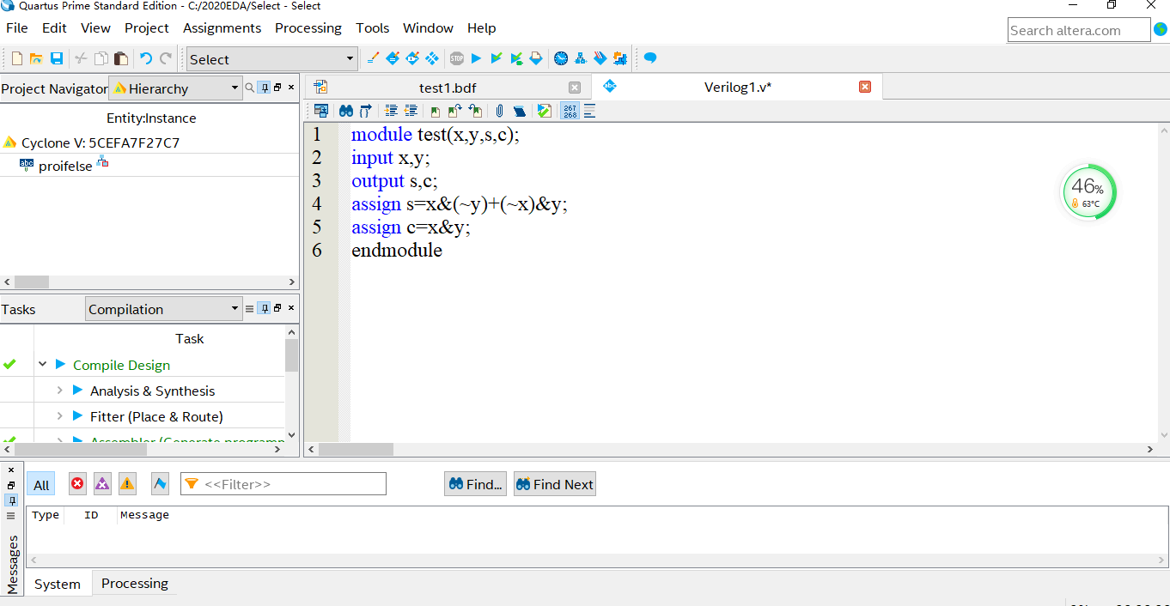
3、HDL方式建立模块
新建Verilog HDL文件，并编辑电路。以1位半加器为例。

Slide 6
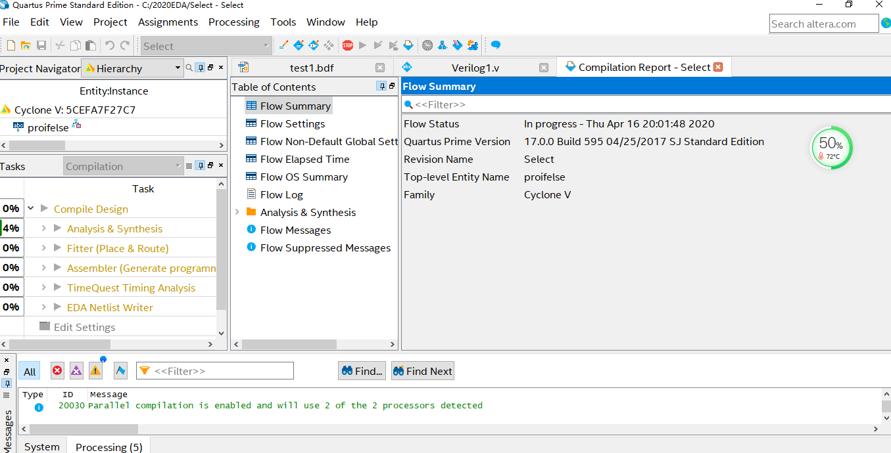
4、编译综合
点击start compilation，完成基本综合。

Slide 7
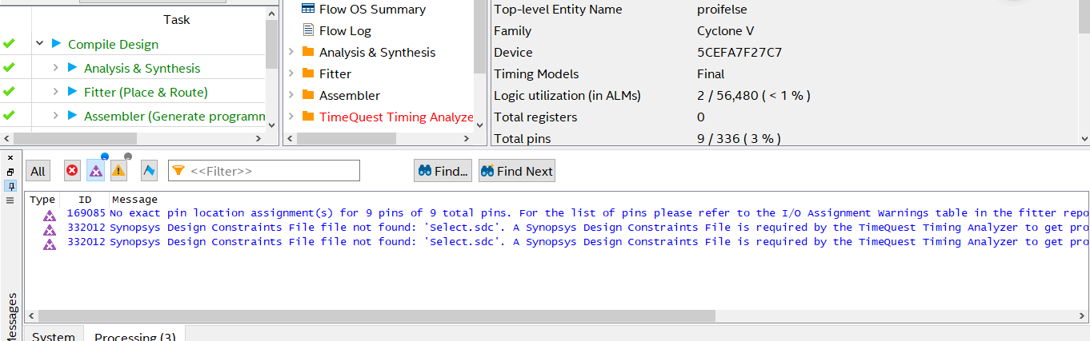
5、错误调试
通过Messages，查看error、critical warning和warning信息。

Slide 8
谢谢学习

